Slide 1
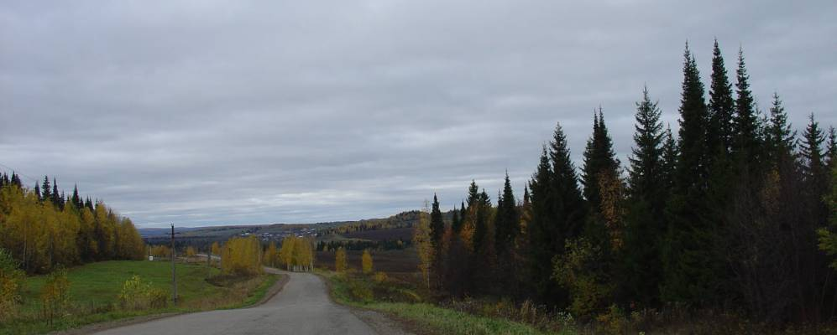
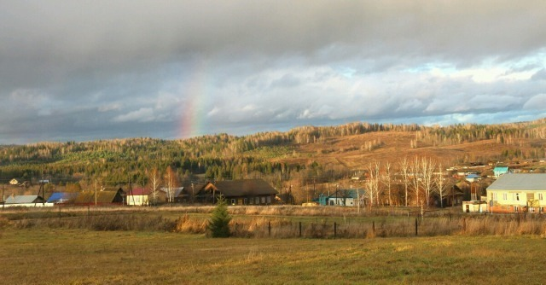
Бюджет Брюзлинского сельского поселения Бардымского муниципального района Пермского края на 2019 и плановый период 2020-2021 гг.
Бюджет для граждан

Slide 2
Бюджетный процесс – законодательно регламентированная деятельность по составлению и рассмотрению проекта бюджета, утверждению и исполнению бюджета, контролю за его исполнением, составлению, внешней проверке, рассмотрению и утверждению бюджетной отчётности.
Исполнение
бюджета
в текущем году
Утверждение
отчёта об исполнении
бюджета
предыдущего года
Рассмотрение
проекта бюджета
очередного года
Бюджетный
процесс
Утверждение
бюджета
очередного года
Формирование
отчёта об исполнении
бюджета
предыдущего года
Исполнение
бюджета
в текущем году

Slide 3
Решение Совета депутатов Брюзлинского сельского поселения «О бюджете Брюзлинского сельского поселения на 2019 год и на плановый период 2020 и 2021 годов» сформировано в соответствии с Федеральным законом от 06 октября 2003 года № 131-ФЗ «Об общих принципах организации местного самоуправления в Российской Федерации», Уставом Брюзлинского сельского поселения, Бюджетным процессом Брюзлинского сельского поселения, с учетом прогноза социально-экономического развития на 2019-2021 годы.
Основными целями, поставленными Бюджетным посланием Президента Российской Федерации, являются обеспечение долгосрочной сбалансированности и устойчивости бюджетной системы как базового принципа ответственной бюджетной политики при безусловном исполнении всех обязательств государства, выполнение задач, поставленных в указах Президента Российской Федерации.
Отличительной особенностью проекта решения о бюджете на 2019 год и на плановый период 2020 и 2021 годов является его формирование с учетом применения программной классификации расходов, в том числе в части отражения в составе целевых статей расходов, которые формируются в рамках муниципальных программ, и расходов в соответствии с непрограммными направлениями деятельности, не включенными в муниципальные программы. В рамках утвержденных программ консолидированы мероприятия по достижению целей и решению задач соответствующих направлений социально-экономического развития поселения.

Slide 4
Доходная часть бюджета Брюзлинского сельского поселения на 2019-2021 годы сформирована с учетом прогноза социально-экономического развития на 2019-2021 годы.
Доходы бюджета поселения на 2019 год предлагаются в сумме 4780,45 тыс. рублей, из них налоговые и неналоговые запланированы в сумме 1858,98 тыс.руб. Безвозмездные поступления запланированы в сумме 2921,47 тыс.руб.
На 2020 год доходы в решении о бюджете поселения предлагаются законопроектом в сумме 4631,55 тыс. рублей, с уменьшением доходов на 148,90 тыс. рублей относительно параметров 2019 года. Данное уменьшение обусловлено снижением уровня дохода от реализации имущества и дотации в 2020 году.
Доходы в бюджете поселения на 2021 год запланированы в объеме 4503,88 тыс. рублей, с уменьшением относительно уровня 2019 года на 276,57 тыс. рублей.

Slide 7
Структура налоговых и неналоговых доходов бюджета Брюзлинского сельского поселения тыс.руб.
20
2019г -4780,45 2019г -1603,98 2019г -255,00
2020г -4631,55 2020г -1563,20 2020г -255,00
2021г -4503,88 2021г -1563,20 2021г -255,00
Налоговые и
неналоговые доходы (всего)
Налоговые
доходы
Неналоговые доходы

Slide 8
Динамика безвозмездных поступлений

Slide 9
Расходы бюджета Брюзлинского сельского поселения
Расходы местного бюджета- денежные средства, направляемые на финансовое обеспечение задач и функций органов местного самоуправления.
Расходы бюджета Брюзлинского сельского поселения формируются по отдельным направлениям необходимым для исполнения полномочий органов местного самоуправления сельского поселения в соответствии с Федеральным законом от 06.10.2003г № 131-ФЗ «Об общих принципах организации местного самоуправления в Российской Федерации»
Расходы бюджета сельского поселения классифицируются:
- по разделам и подразделам;
- по целевым статьям(муниципальным
программам и непрограммным направлениям)
- группам и подгруппам видов расходов.

Slide 10
Динамика расходов бюджета Брюзлинского сельского поселения (тыс.руб.)
Раздел | Наименование | Решение Совета депутатов Брюзлинского сельского поселения от 21.12.2018 № 203 «О бюджете Брюзлинского сельского поселения на 2019-2021 годы»
 |  | 2019г | 2020г | 2021г
 | всего | 4780,45 | 4631,55 | 4503,88
0100 | Общегосударственные вопросы | 1846,30 | 1802,06 | 1802,06
0200 | Национальная оборона | 88,40 | 88,40 | 90,60
0400 | Национальная экономика | 406,98 | 366,20 | 366,20
0500 | Жилищно-коммунальное хозяйство | 368,52 | 269,43 | 269,43
0800 | Культура , кинематография | 2059,35 | 1985,04 | 1745,90
1000 | Социальная политика | 10,90 | 0,00 | 0,00
 | Условно утвержденные расходы |  | 120,42 | 229,69

Slide 11
Структура расходов бюджета Брюзлинскогоского сельского поселения на 2019 год

Slide 12
Основные сведения о межбюджетных отношениях
Межбюджетные отношения – это взаимоотношения между публично-правовыми образованиями по вопросам регулирования бюджетных правоотношений, организации и осуществления бюджетного процесса.
Дотации (от лат. "Dotatio" – дар, пожертвование) – предоставляются без определения конкретной цели их использования
Межбюджетные трансферты –
это средства,
предоставляемые одним бюджетом
бюджетной системы Российской Федерации
другому бюджету бюджетной системы
Российской Федерации
Иные межбюджетные трансферты – предоставляются на определённые цели
Субвенции (от лат. "Subvenire" – приходить на помощь) – предоставляются на финансирование "переданных" другим публично-правовым образованиям полномочий
Субсидии (от лат. "Subsidium" – поддержка) – предоставляются на условиях долевого софинансирования расходов других бюджетов

Slide 13
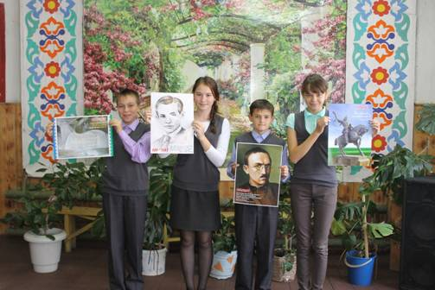
Муниципальная программа «Развитие культуры»
На реализацию принятой муниципальной программы
Брюзлинского сельского поселения
предусмотрено
в 2019 году 2213,60 тыс. рублей,
в 2020 году 1987,70тыс. рублей,
в 2021 году 1750,50 тыс. рублей.

Slide 14
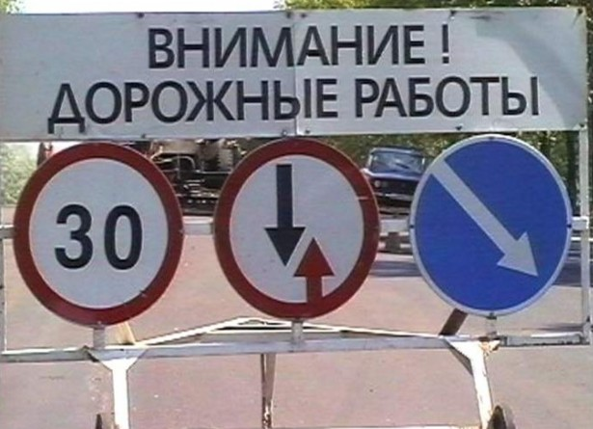
Муниципальная программа «Развитие дорожного хозяйства»
На реализацию принятой муниципальной программы
Брюзлинского сельского поселения
предусмотрено:
в 2019 году 366,20 тыс. рублей,
в 2020 году 366,20 тыс. рублей,
в 2021 году 366,20 тыс. рублей.

Slide 15
Муниципальная программа «Благоустройство территории Брюзлинского сельского поселения»
На реализацию принятой муниципальной программы
Брюзлинского сельского поселения
предусмотрено:
в 2019 году 269,40 тыс. рублей,
в 2020 году 269,40 тыс. рублей,
в 2021 году 269,40 тыс. рублей.

Slide 16
Спасибо за внимание

